Slide 1
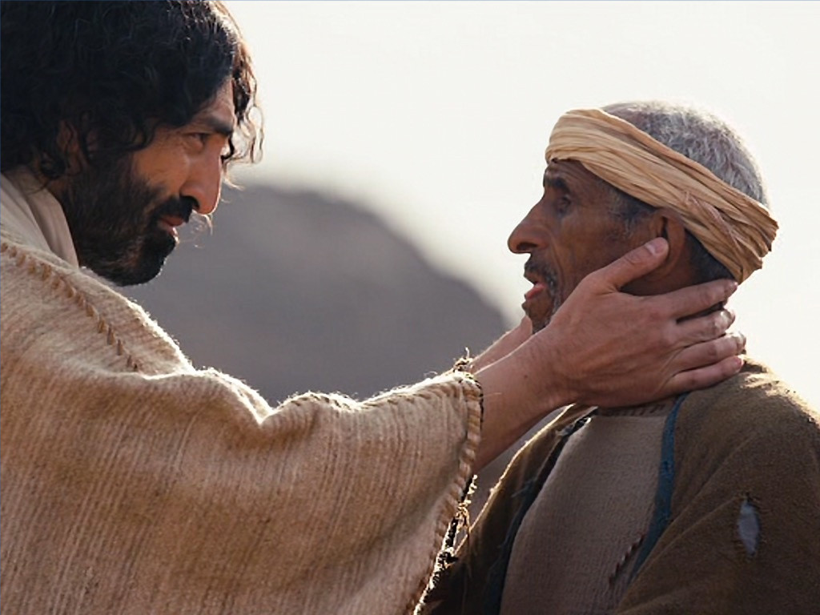
23rd Sunday in Ordinary Time - Year B
Chúa Nhật 23 Thường Niên Năm B
09/09/2018
Hùng Phương & Thanh Quảng thực hiện

Slide 2
23rd Sunday in Ordinary Time - Year B
Chúa Nhật 23 Thường Niên Năm B

Slide 3
23rd Sunday in Ordinary Time - Year B
Chúa Nhật 23 Thường Niên Năm B

Slide 4
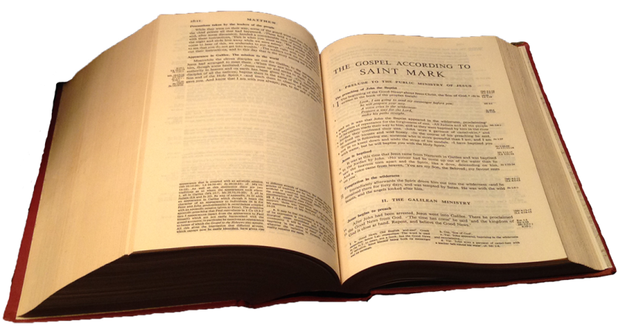
Gospel
Mark
7:31-37
Phúc Âm theo
Thánh Mác-cô
7:31-37

Slide 5
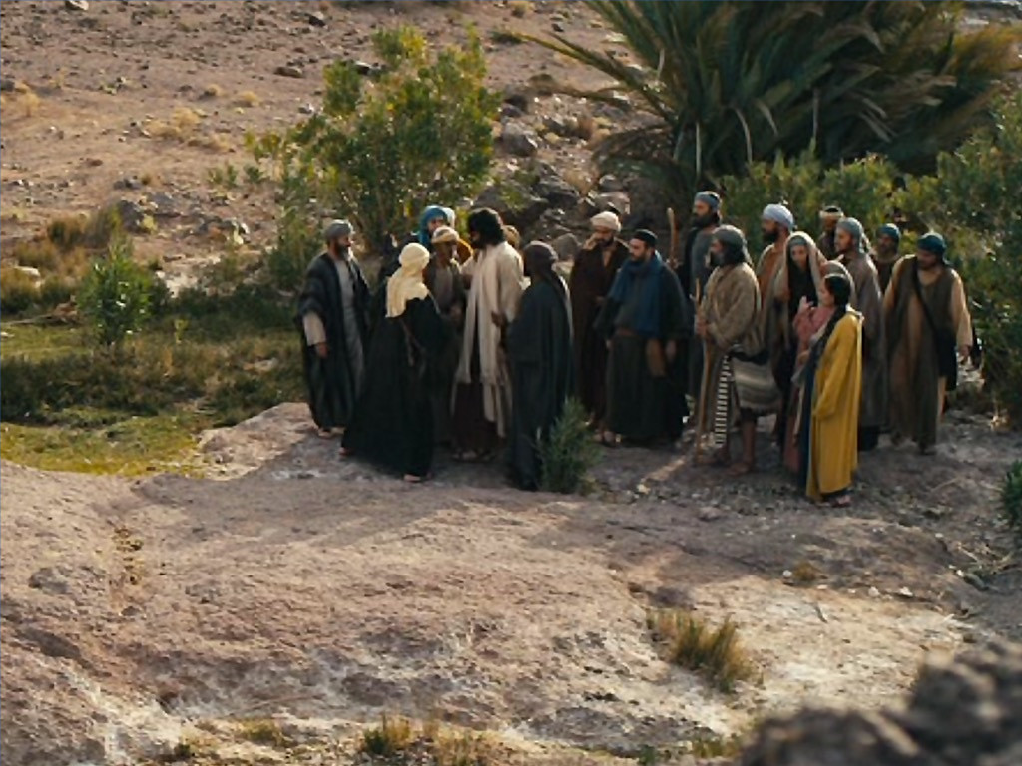
Returning from the district of Tyre, Jesus went by way of Sidon towards the sea of Galilee, right through the Decapolis region.
Khi ấy, Đức Giê-su lại bỏ vùng Tia, đi qua ngả Xi-đôn, đến biển hồ Ga-li-lê vào miền Thập Tỉnh.

Slide 6
And they brought him a deaf man who had an impediment in his speech;
and they asked him to lay his hand on him.
Người ta đem một người vừa điếc vừa ngọng đến với Đức Giê-su,
và xin Người đặt tay trên anh.

Slide 7
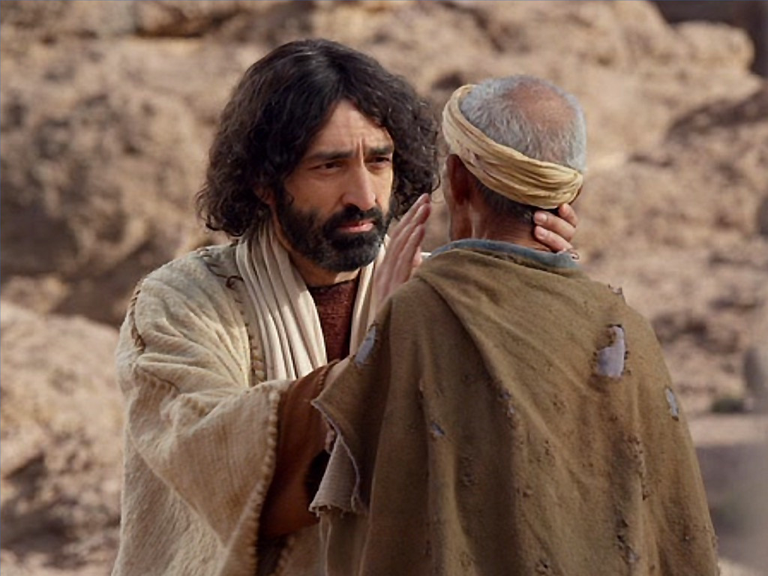
He took him aside in private, away from the crowd, put his fingers into the man’s ears and touched his tongue with spittle.
Người kéo riêng anh ta ra khỏi đám đông,
đặt ngón tay vào lỗ tai anh,
và nhổ nước miếng mà bôi vào lưỡi anh.

Slide 8
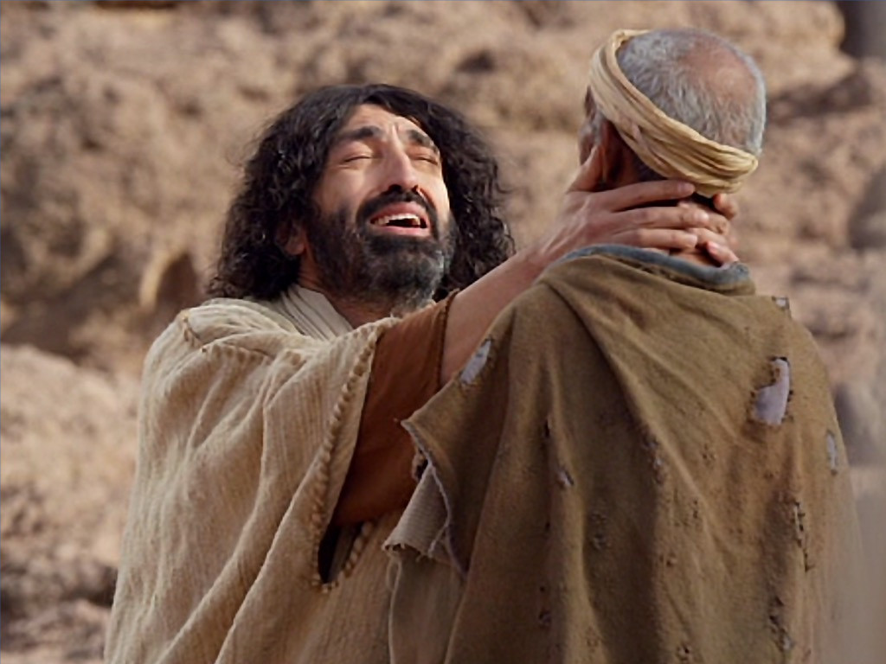
Then looking up to heaven he sighed; and he said to him, ‘Ephphatha,’ that is,
‘Be opened.’
Rồi Người ngước mắt lên trời,
rên một tiếng và nói:
"Ép-pha-tha", nghĩa là: hãy mở ra!

Slide 9
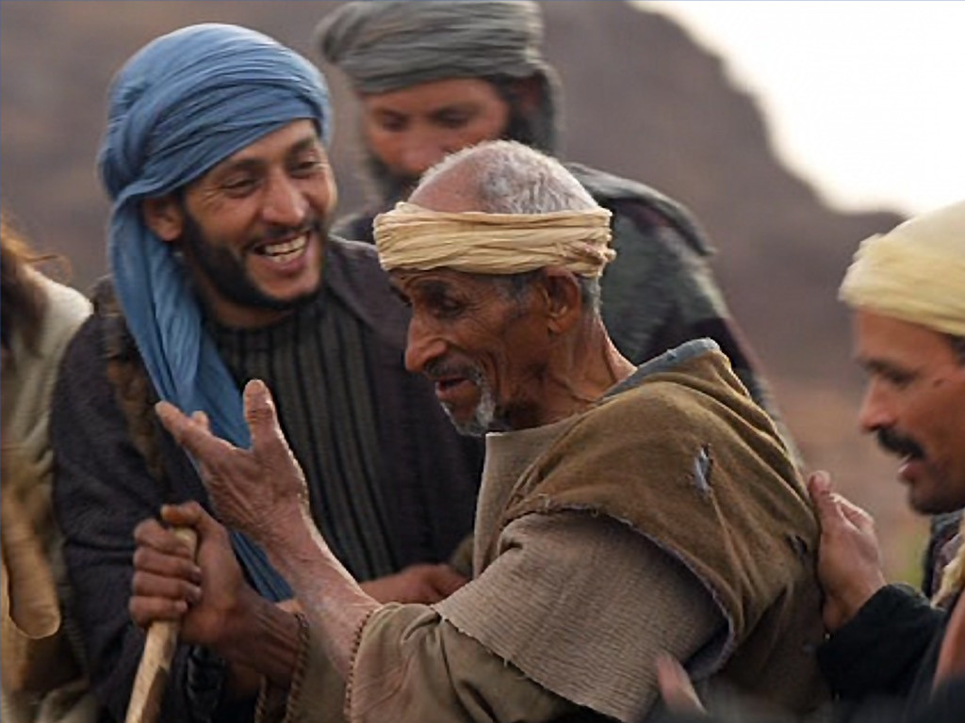
And his ears were opened, and the ligament of his tongue was loosened and he spoke clearly.
Lập tức tai anh ta mở ra,
lưỡi như hết bị buộc lại.
Anh ta nói được rõ ràng.

Slide 10
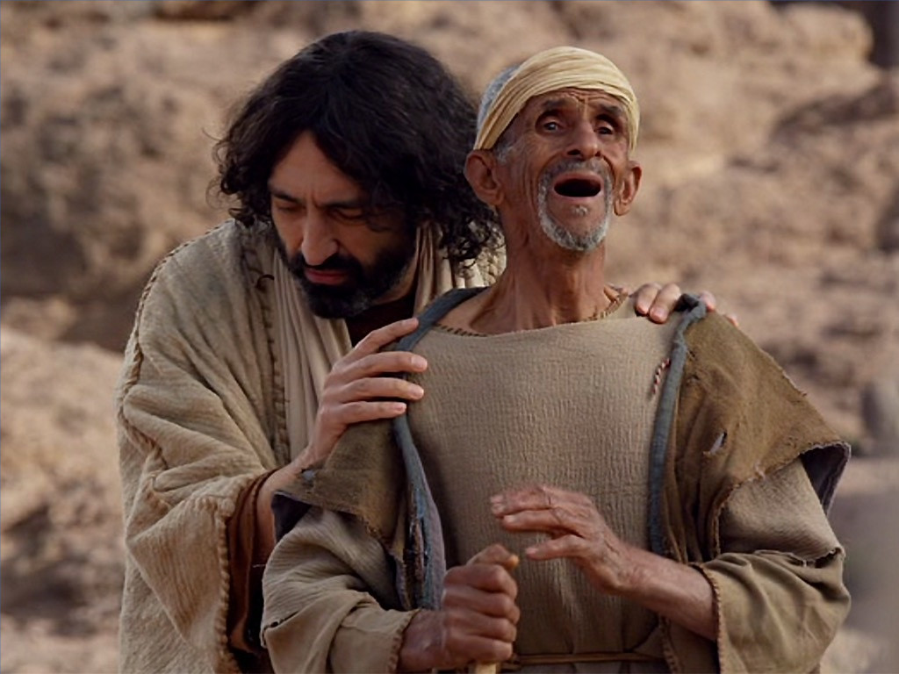
And Jesus ordered them to tell no one about it, but the more he insisted, the more widely they published it.
Đức Giê-su truyền bảo họ
không được kể chuyện đó với ai cả.
Nhưng Người càng truyền bảo họ,
họ lại càng đồn ra.

Slide 11
Their admiration was unbounded. ‘He has done all things well,’ they said ‘he makes the deaf hear and the dumb speak.’
Họ hết sức kinh ngạc,
và nói: "Ông ấy làm việc gì cũng tốt đẹp cả:
ông làm cho kẻ điếc nghe được, và kẻ câm nói được.“

Slide 12
23rd Sunday in Ordinary Time - Year B
Chúa Nhật 23 Thường Niên Năm B
09/09/2018

Slide 13
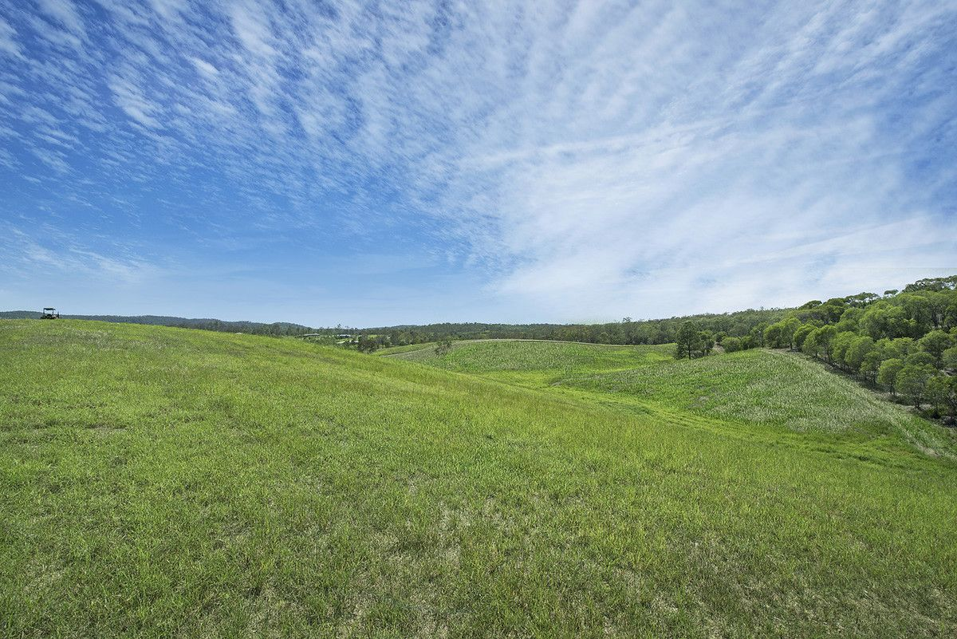
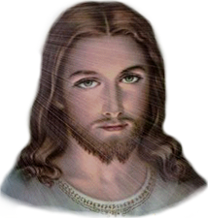
23rd Sunday in Ordinary Time - Year B
Chúa Nhật 23 Thường Niên Năm B
09/09/2018

